Slide 1
Project Web Development

Slide 2
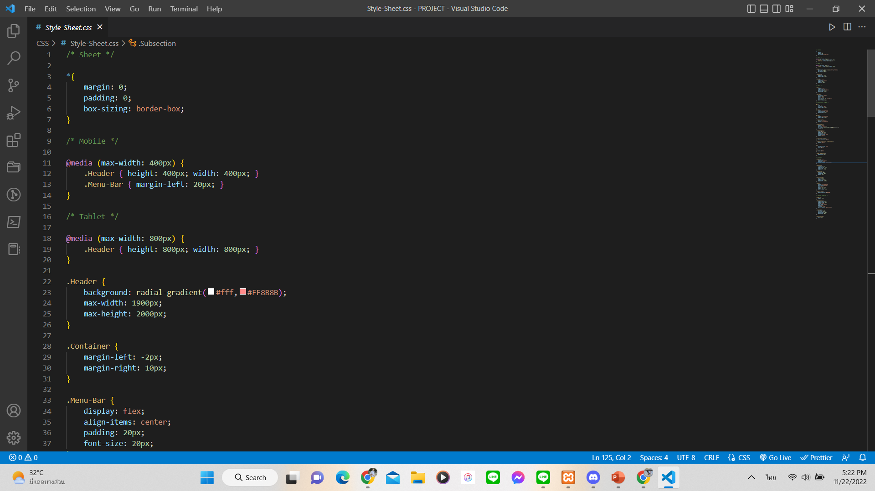

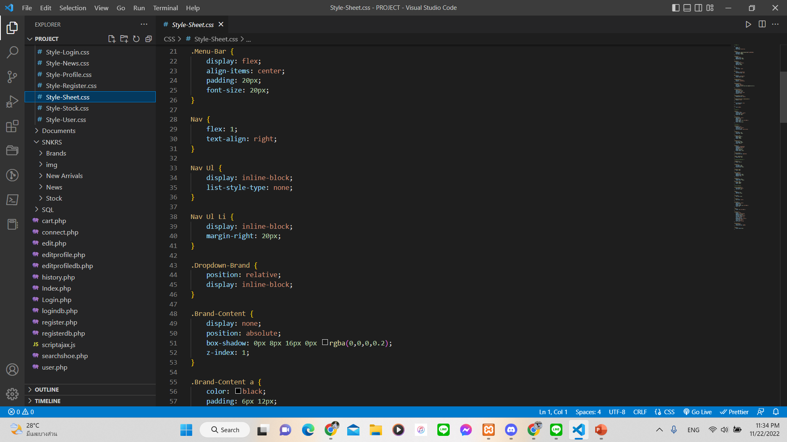
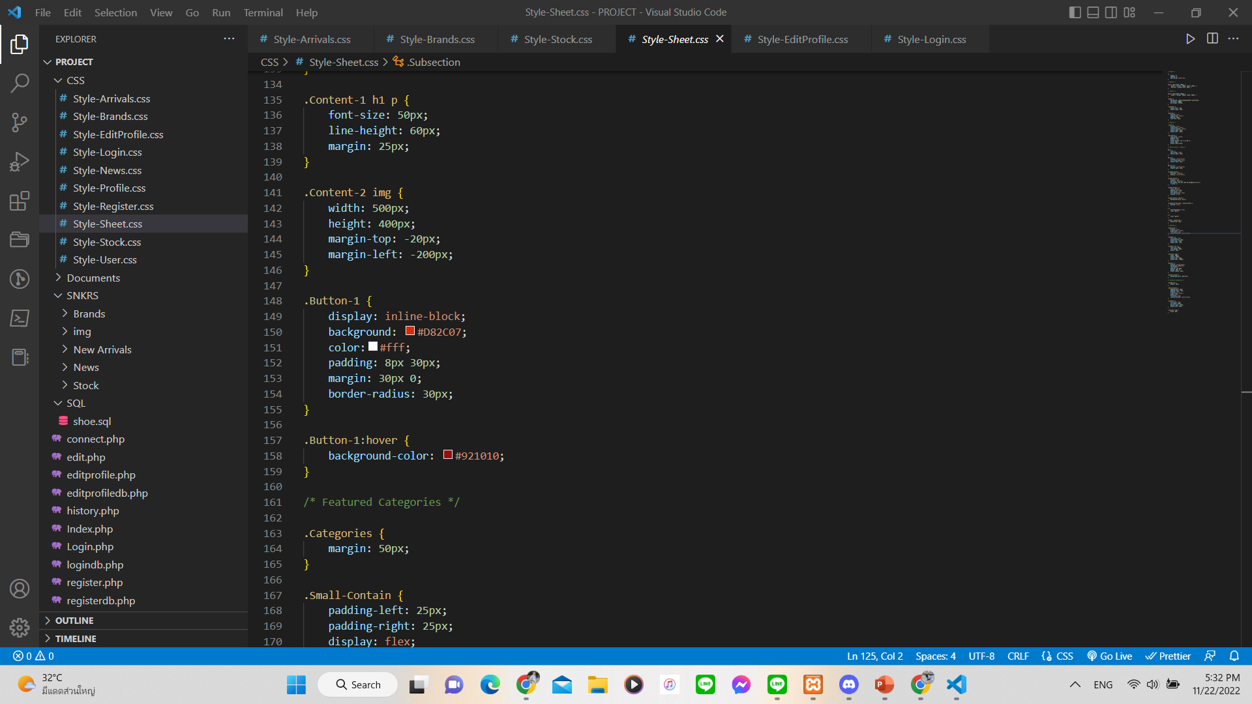
Check List ข้อ 1 จาก 9
มี CSS อย่างน้อย 7 ชนิด ที่แตกต่างกัน
1. Universal Selector : *
2. Class Selector : .
3. Descendant Selector : Nav
Style-Sheet
Style-Sheet
Style-Sheet
4. Pseudo-Classes Selector : :hover
Style-Sheet

Slide 3
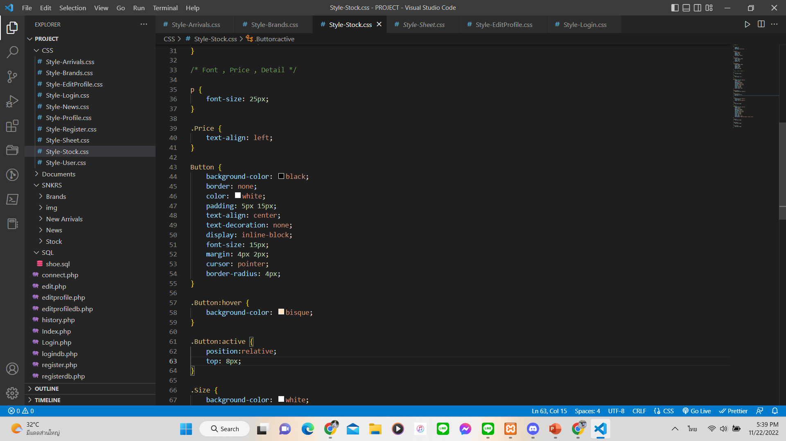
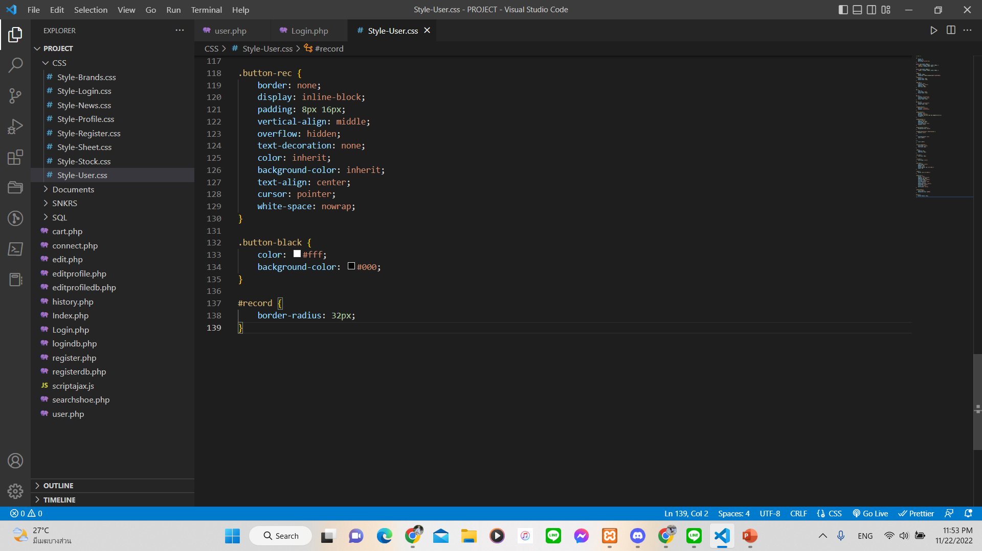
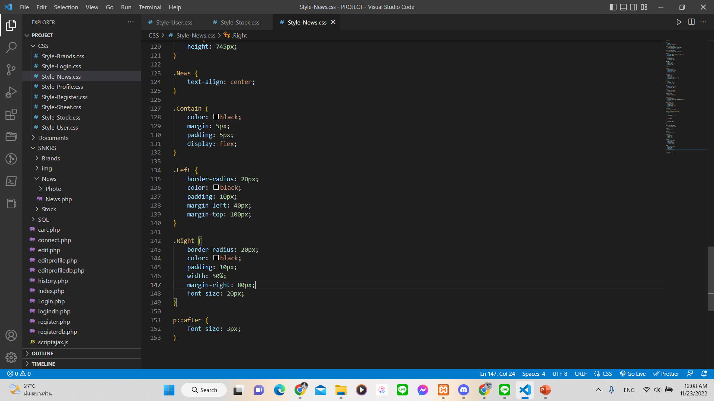
Check List ข้อ 1 จาก 9
มี CSS อย่างน้อย 7 ชนิด ที่แตกต่างกัน
5. Tag Selector : Button
6. ID Selector : #
7. Pseudo-Element Selector : ::after
Style-Sheet
Style-News
Style-Stock

Slide 4
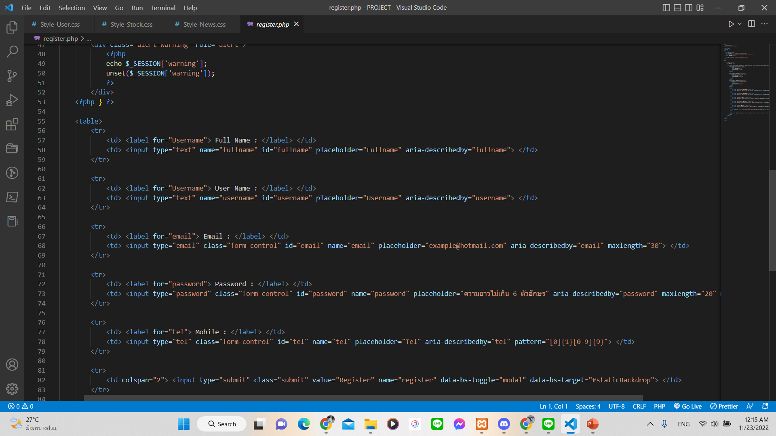
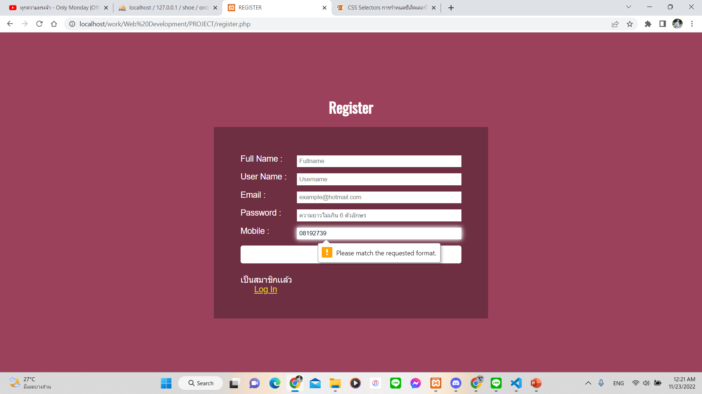
Check List ข้อ 2 จาก 9
มี การใช้ Regular Expression ตรวจสอบ Pattern ที่ฝั่ง Front-end โดยใช้ผ่าน pattern Attributes หรือ JS
มีการใช้ Pattern ในการตรวจสอบรูปแบบการใส่เบอร์โทรศัพท์ ผ่านผู้ใช้งาน ในขั้นตอน Register
Demo :
register.php

Slide 5
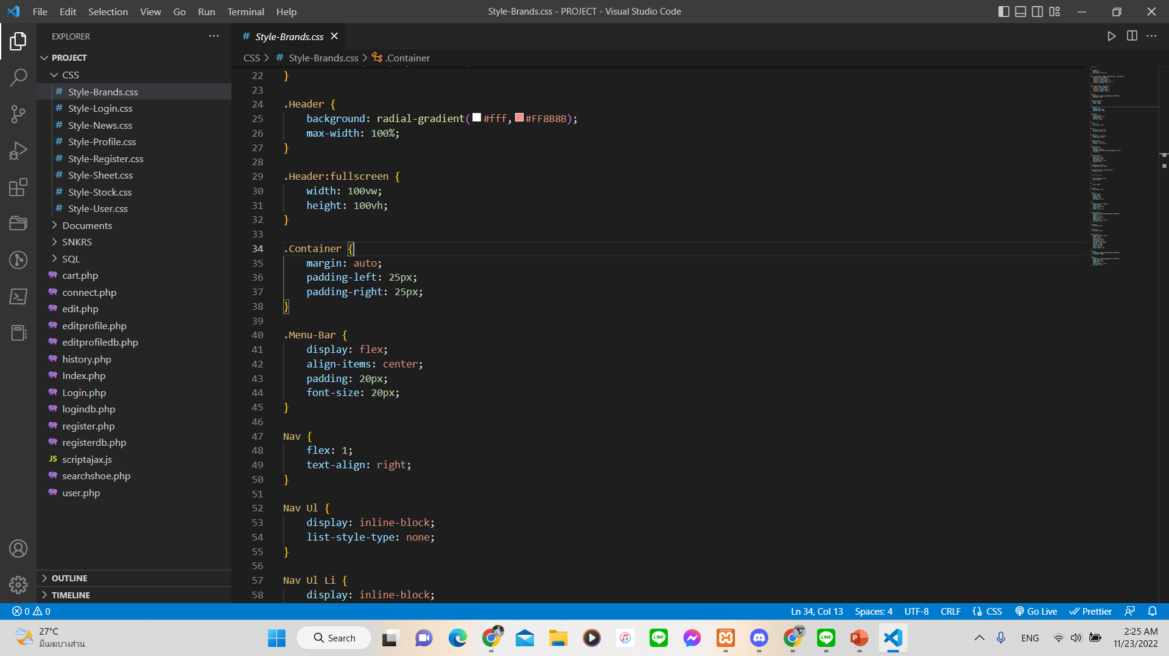
Check List ข้อ 3 จาก 9
มี การใช้ Tag ประเภท Semantics Layout ในการจัดโครงสร้างหลักของหน้าเพจ
Style Brand -> Nike

Slide 6
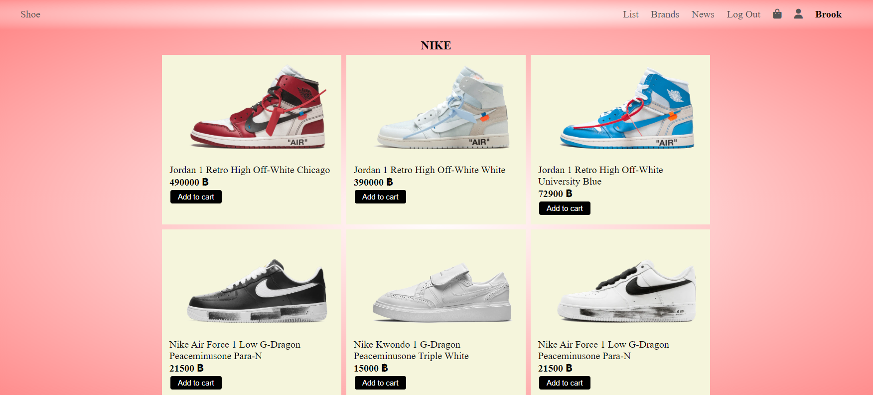
Check List ข้อ 3 จาก 9
มี การใช้ Tag ประเภท Semantics Layout ในการจัดโครงสร้างหลักของหน้าเพจ
Demo : Brand -> Nike

Slide 7
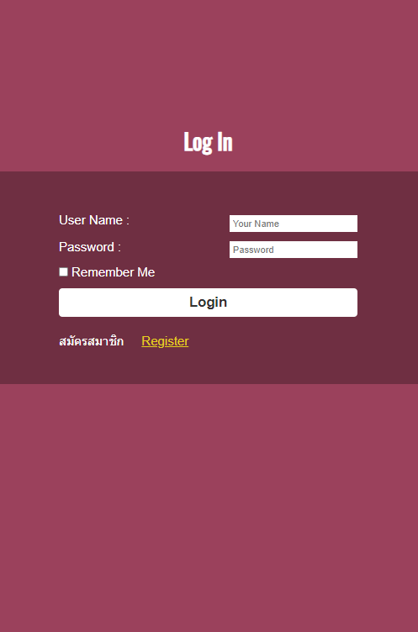
Check List ข้อ 4 จาก 9
มี การกำหนดให้หน้าเพจสามารถเปลี่ยนขนาดการแสดงผลได้ 3 ขนาด โดยหลักการ Mobile First
Mobile
Tablet

Slide 8
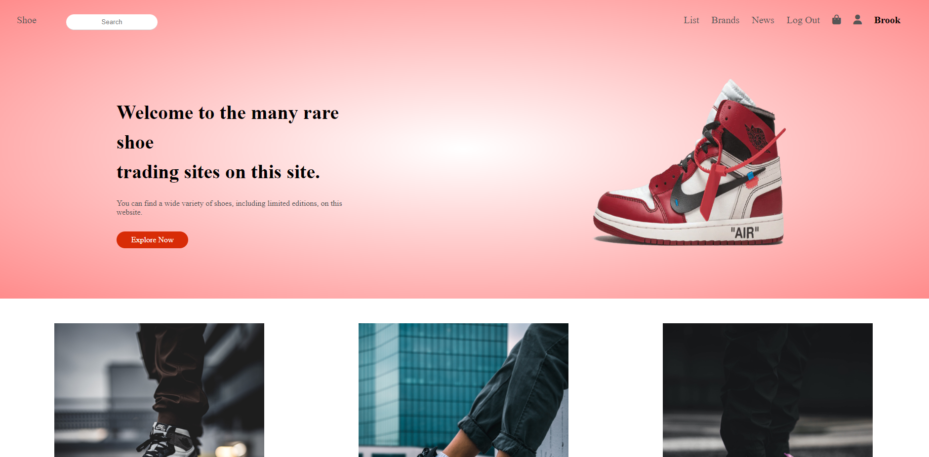
Check List ข้อ 4 จาก 9
มี การกำหนดให้หน้าเพจสามารถเปลี่ยนขนาดการแสดงผลได้ 3 ขนาด โดยหลักการ Mobile First
Desktop

Slide 9
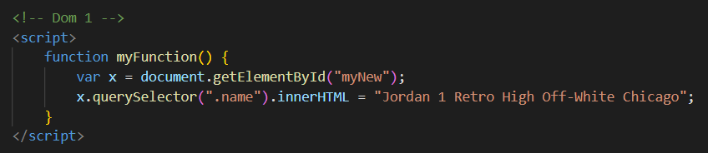
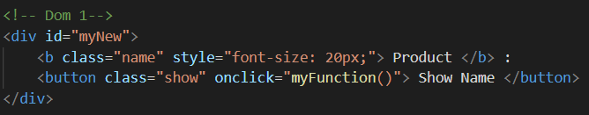
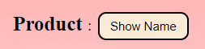
Check List ข้อ 5 จาก 9
มีการจัดการ DOM ด้วย JS อย่างน้อย 2 จุดที่แตกต่างกัน เช่น เปลี่ยน Style หรือ เพิ่ม Elements
News.php

Slide 10
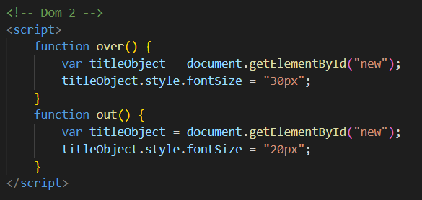

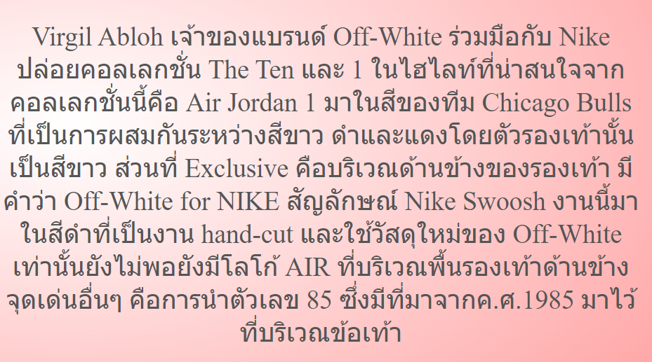
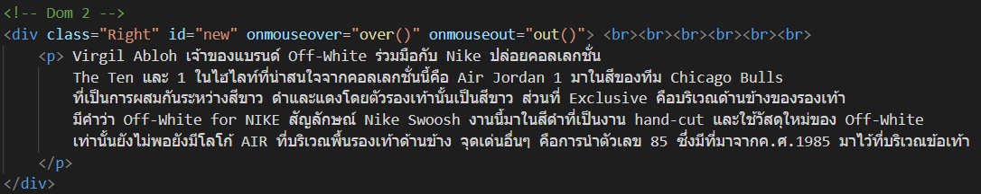
Check List ข้อ 5 จาก 9
มีการจัดการ DOM ด้วย JS อย่างน้อย 2 จุดที่แตกต่างกัน เช่น เปลี่ยน Style หรือ เพิ่ม Elements
News.php

Slide 11
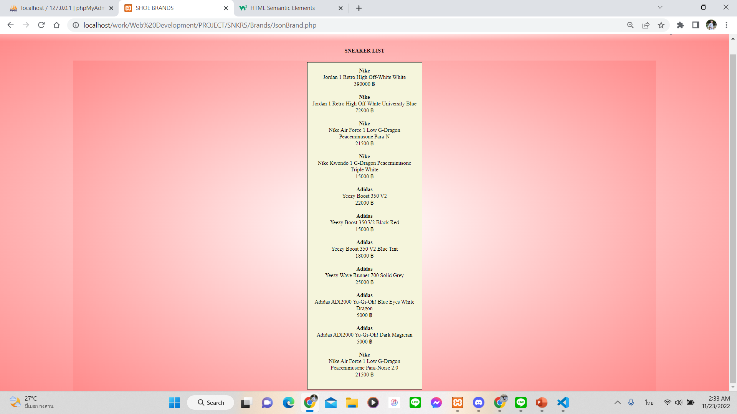
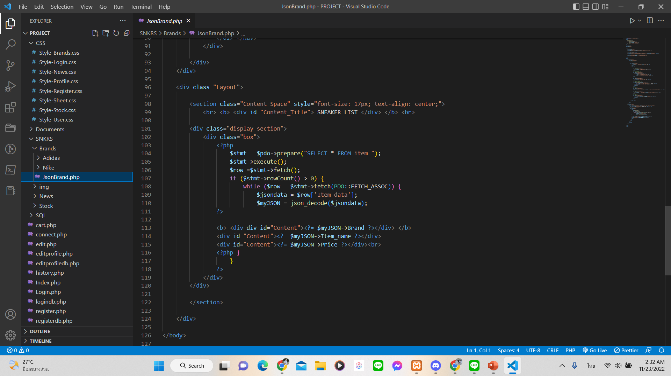
Check List ข้อ 6 จาก 9
มีการดึงข้อมูลในรูปแบบ JSON มาจัดการแแสดงผลให้ได้รูปแบบที่เข้าใจได้ง่าย ด้วย JS หรือ PHP
JsonBrand.php

Slide 12
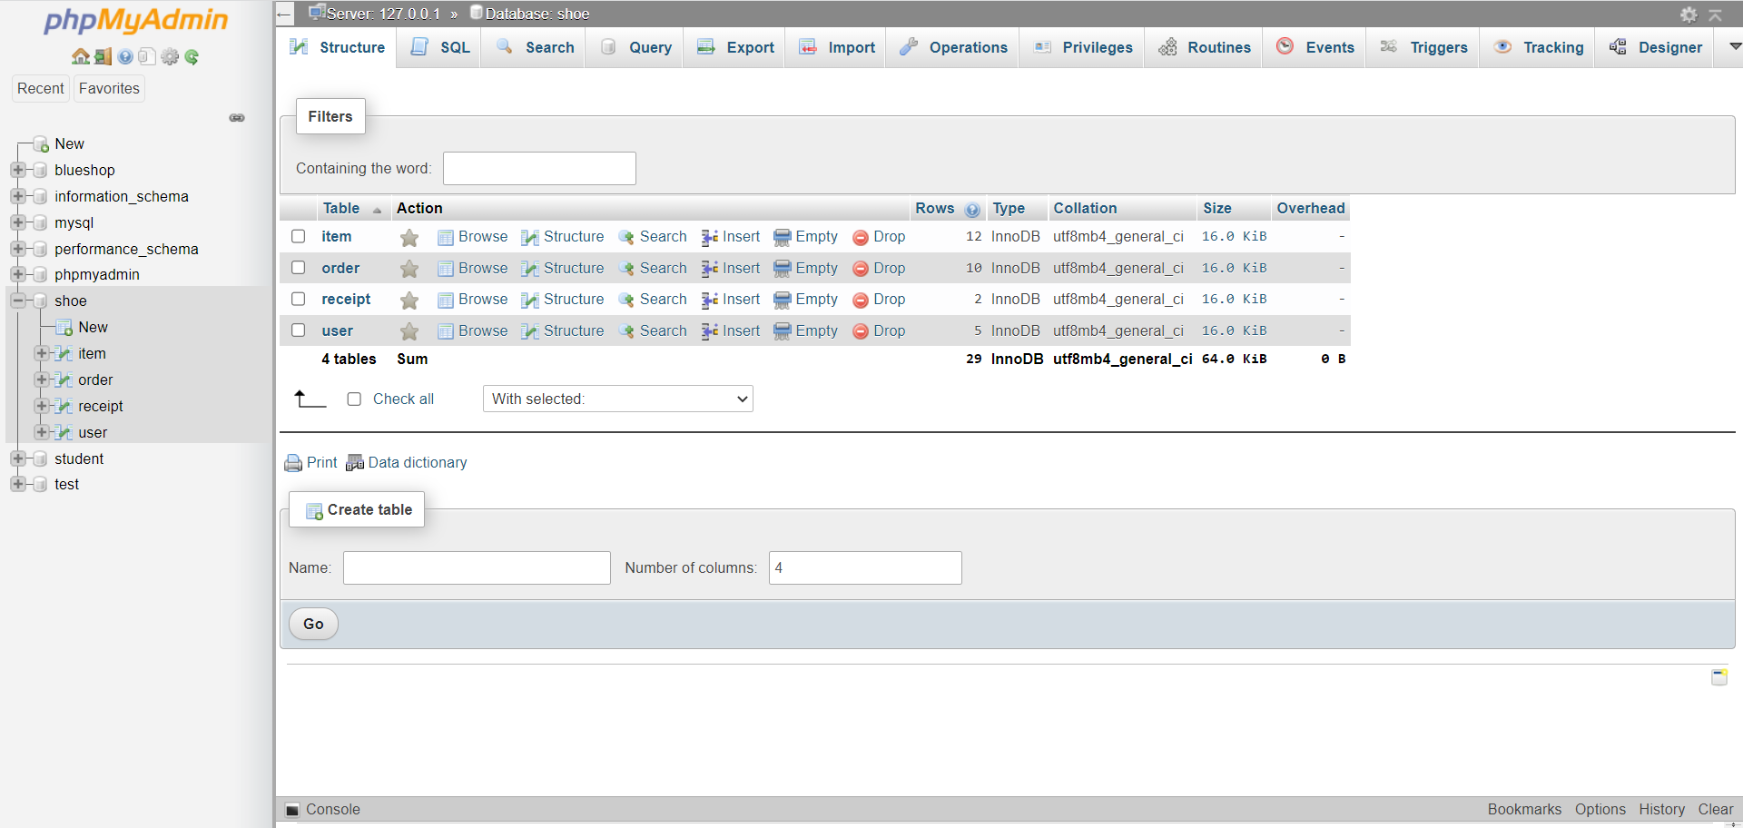
Check List ข้อ 7 จาก 9
มีการติดต่อฐานข้อมูล และการจัดการข้อมูลดังนี้
A. นักศึกษาเตรียมฐานข้อมูลขึ้นเองหรือใช้ฐานข้อมูลของผู้สอน
มีการเตรียมฐานข้อมูลขึ้นมาเอง

Slide 13
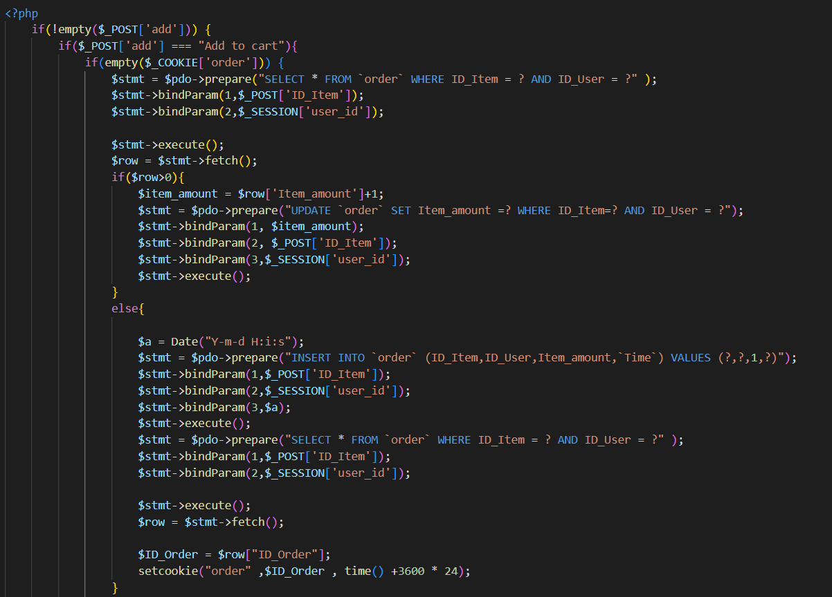
Check List ข้อ 7 จาก 9
มีการติดต่อฐานข้อมูล และการจัดการข้อมูลดังนี้
B. มีการจัดการพี้นฐานคือ การแสดงข้อมูลพึ้นฐาน การค้นหาข้อมูล การแสดงข้อมูลที่ซับซ้อน การแก้ไขข้อมูล การลบข้อมูล
มี การแสดงข้อมูล และ การแก้ไขข้อมูล
Cart.php

Slide 14
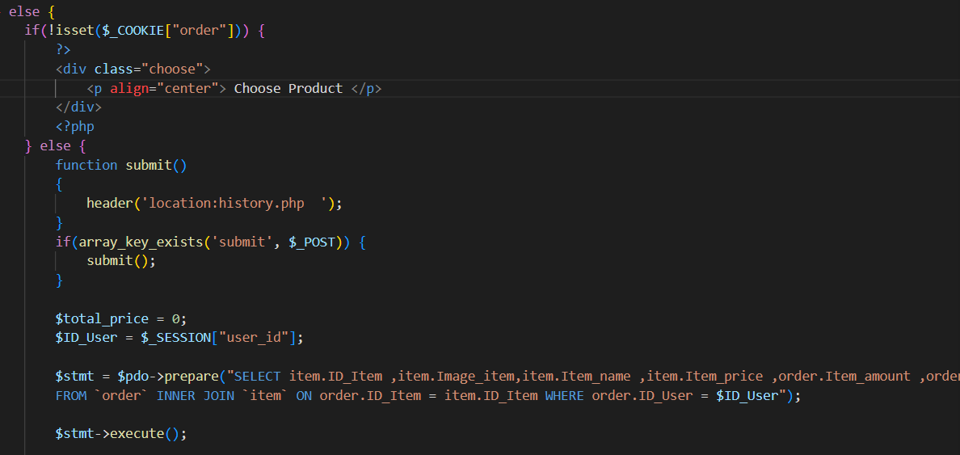
Check List ข้อ 8 จาก 9
มีการใช้ Cookies และ Session อย่างน้อย 2 เพจ
การใช้ Cookies ในหน้า Cart
Cart.php

Slide 15
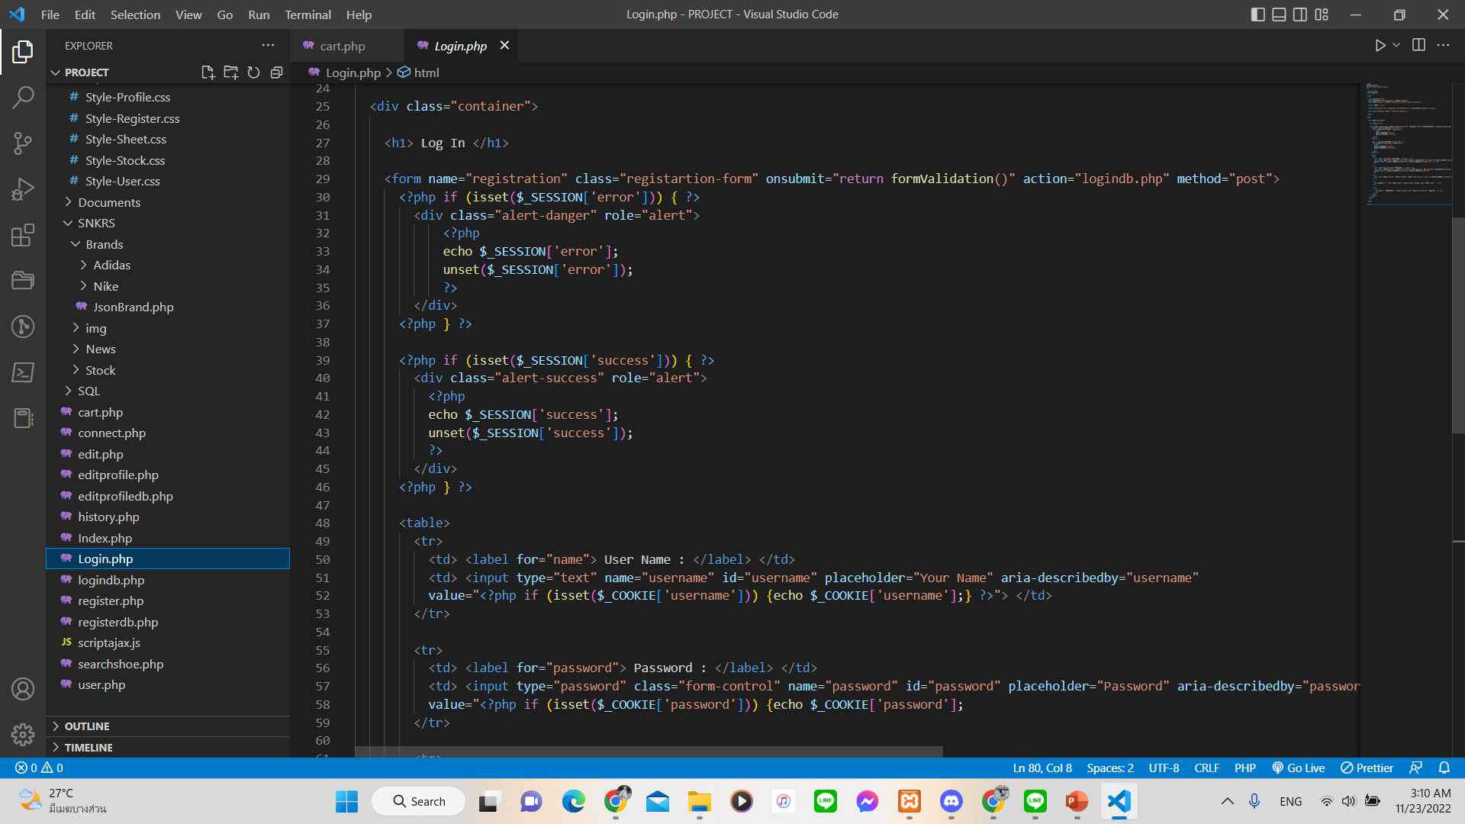
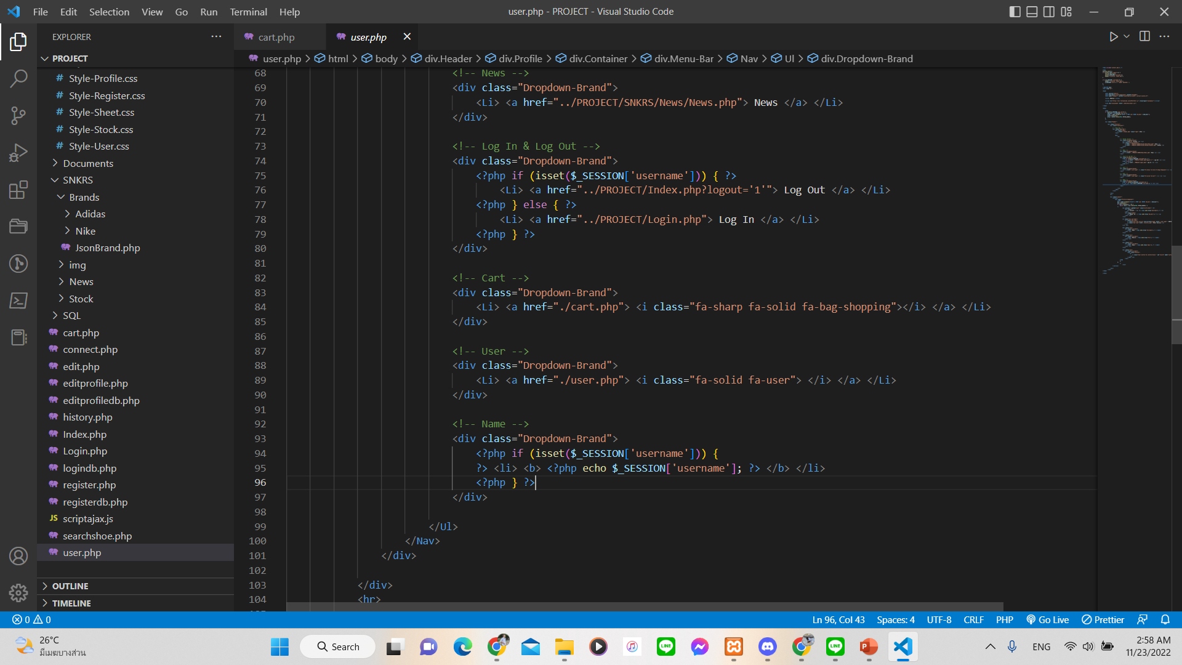
Check List ข้อ 8 จาก 9
มีการใช้ Cookies และ Session อย่างน้อย 2 เพจ
การใช้ Session ในหน้า Index.php
การใช้ Session ในหน้า Log In.php

Slide 16
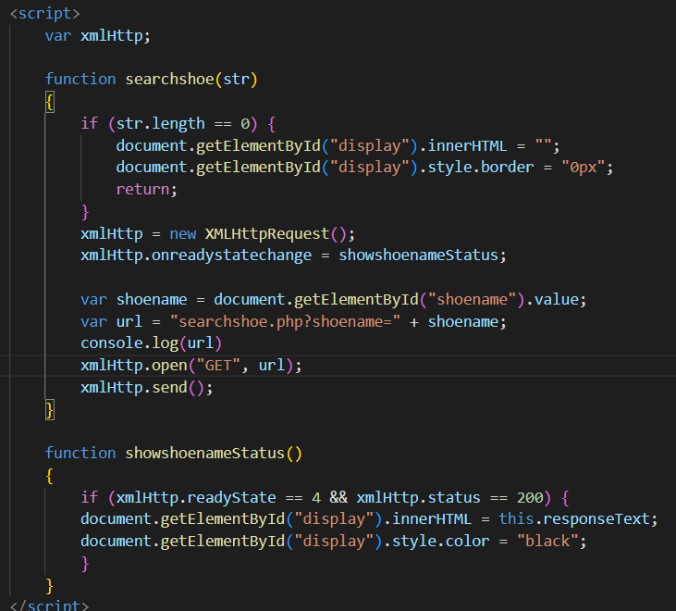
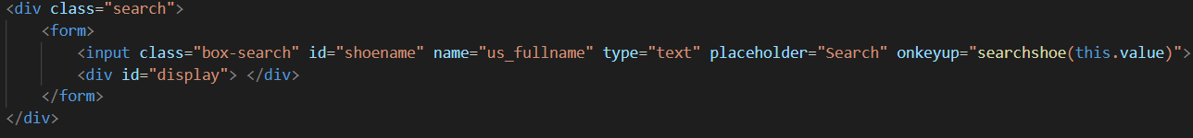
Check List ข้อ 9 จาก 9
มีการใช้ Ajax
มีการใช้ Ajax ใน การ SearchShoe
มีการใช้ Ajax
index.php

Slide 17
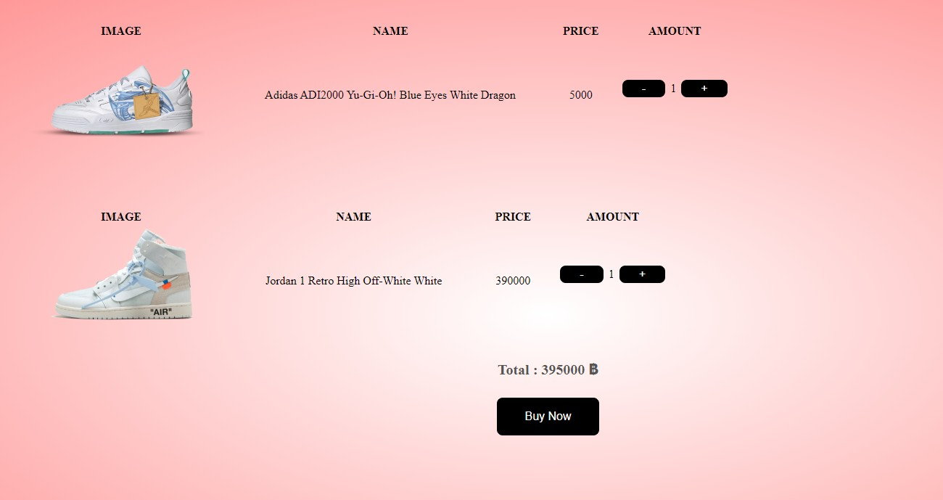
Query ที่ซับซ้อน
แสดงรายการสินค้าที่อยู่ในสถานะออเดอร์

Slide 18
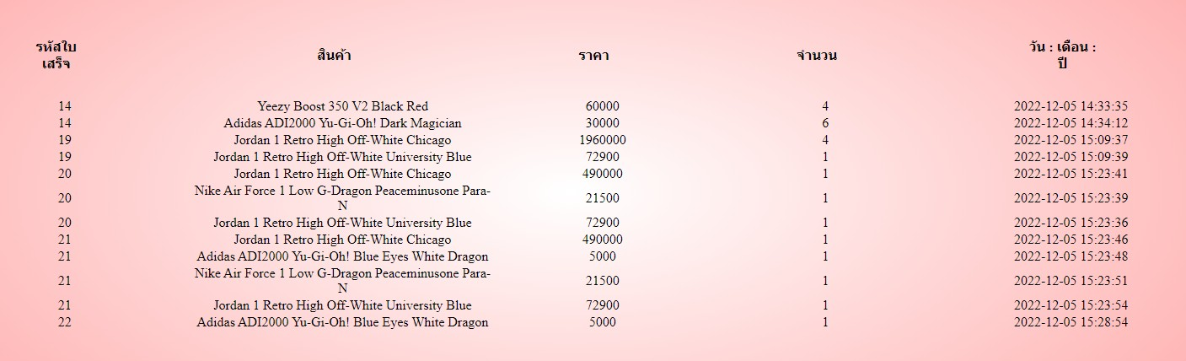
Query ที่ซับซ้อน
แสดงประวัติรายการสินค้าจากรหัสสินค้าจากมากไปน้อย
ตรวจสอบรายการสินค้าตอนจะเพิ่มเข้าตะกร้า

Slide 19
สมาชิกกลุ่ม
นาย กฤษดา โกวินทสุทธิกุล 6204062636015 Sec. 2
นาย ธนกร เดชะพิพัฒน์สกุล 6204062636121 Sec. 2
นาย ธนวัฒน์ บัวลา 6204062636147 Sec. 2

